Slide 1

Offentliga inköp
– en översikt
Målgrupp: Ny- och omvalda lokalpolitiker
November 2022, Anna Larka
Material uppdaterat 30 november 2022

Slide 2

Till dig som föredragare
Se dessa bilder som förslag på utgångspunkter för att prata kring området upphandling. Blanda dem gärna med dina egna bilder.
Du får givetvis prata fritt kring bilderna och gärna göra konkreta kopplingar till din verksamhet. Talmanuset kan du använda som ett underlag för dina egna anteckningar.
Sist bland bilderna finns en länksamling. Du får gärna dela alla bilder inklusive länksamlingen med politikerna, men även med andra kollegor i verksamheten.

Slide 3
Organisationens inköp bidrar till att lösa komplexa samhällsutmaningar.

Slide 4
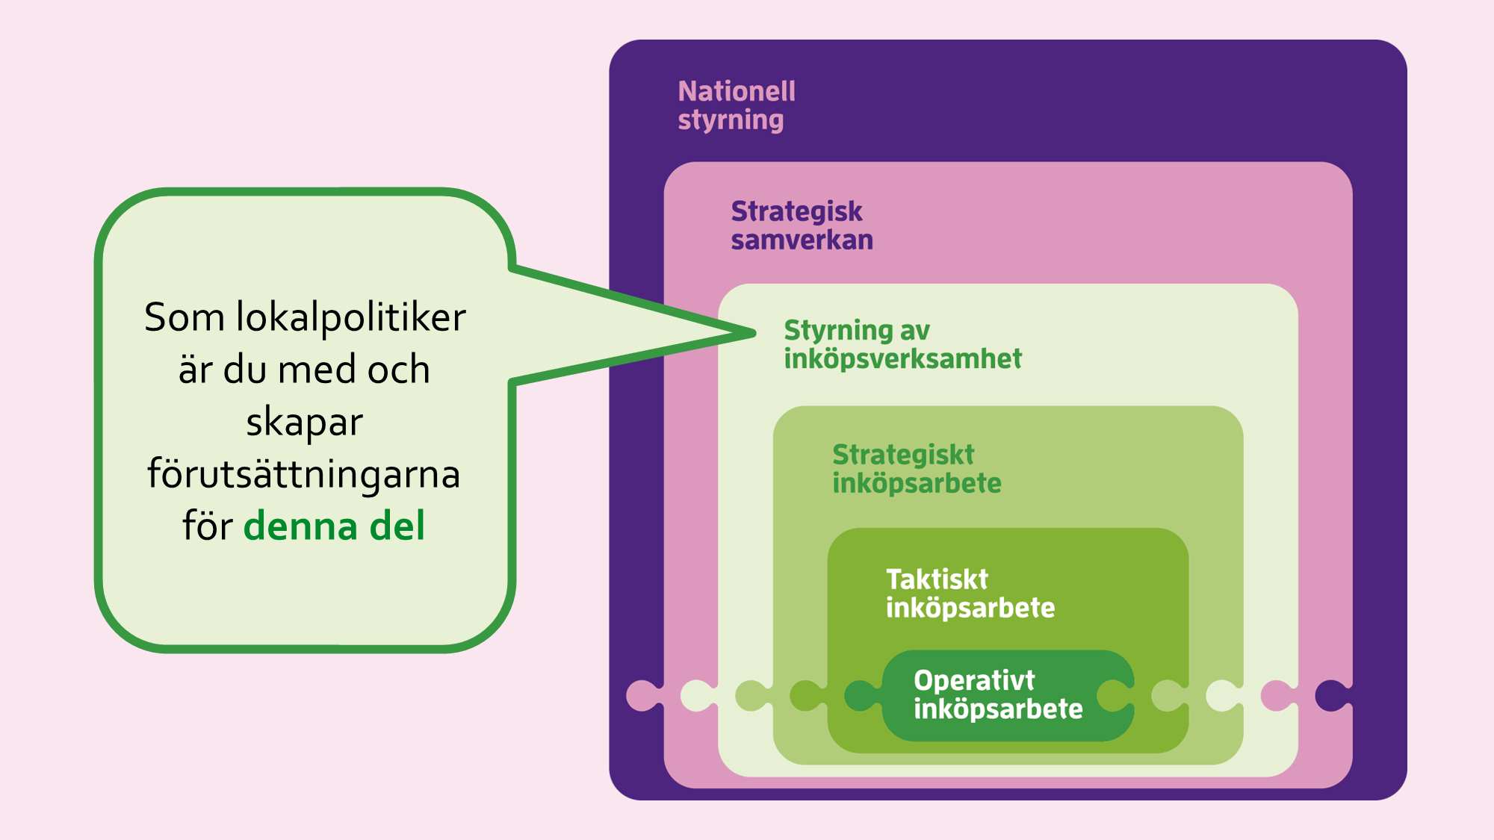
Illustration – styrning av inköpsverksamhet
Notes:
GRUNDLÄGGANDE INFORMATION:
--------------------------------------------------
Offentliga inköp genomförs i ett komplext system
Delarna i det offentliga inköpssystemet behöver hänga ihop och tillsammans skapa en fungerande helhet.
De behöver också fungera väl i enskilda delar. Enskilda organisationer behöver se sitt ansvar för helheten och ta tillvara möjligheterna med samverkan.
Styra och leda offentlig inköpsverksamhet
Upphandling har kraft. Denna kraft kan ni rikta för att snabbare utveckla och förändra, men lämnad åt slumpen kan den lika gärna hindra och fördröja något ni vill åstadkomma. Skillnaden handlar om att skapa förutsättningar för träffsäker upphandling genom er styrning och ledning och att ni tar vara på inköpsverksamheten som ett verktyg för verksamhetsutveckling och hållbar utveckling.
Som politiker styr och leder du inte det dagliga arbetet men du skapar förutsättningarna och ”sätter arenan” för tjänstemännen att arbeta på. För att möjliggöra träffsäker upphandling behöver er kommun/region ha en ändamålsenlig inköpsorganisation som ger inköpsverksamheten goda förutsättningar att genomföra träffsäkra upphandlingar.
AKTÖRER:
--------------------------------------------------
Nationell styrning
Regeringskansliet, statliga myndigheter, europeiska kommissionen, intresseorganisationer, branschorganisationer mm.
Strategisk samverkan
Till exempel andra upphandlande organisationer.
Styrning av inköpsverksamhet
Höga chefer, generaldirektörer, kommundirektörer, stabsfunktioner.
Strategisk inköpsarbete
Inköpschefer, kategoriledare, verksamhetschefer.
Taktiskt inköpsarbete
Upphandlare, inköpare.
Operativt inköpsarbete
Inköpare, personal med inköpsdelegation.

Slide 5

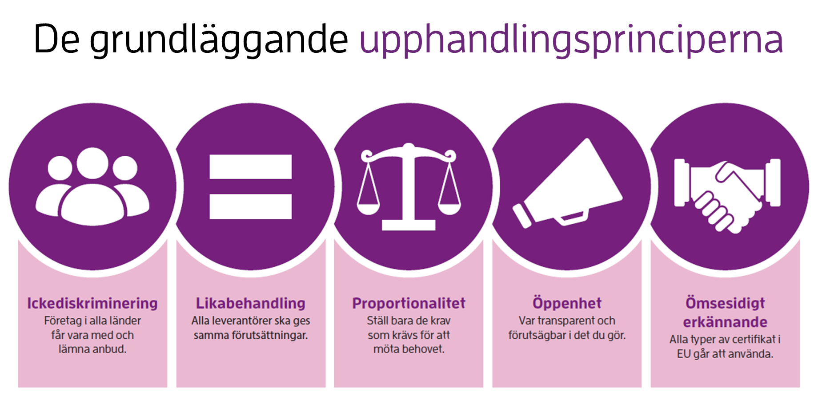
De grundläggande upphandlingsprinciperna
Notes:
GRUNDLÄGGANDE INFORMATION:
-------------------------------------------------
De grundläggande upphandlingsprinciperna
De grundläggande upphandlingsprinciperna är basen för hela upphandlingslagstiftningen. De lagar som styr all offentlig upphandling bygger på fem grundprinciper som har sin grund i EU-rätten. Bestämmelserna i upphandlingslagarna ska alltid tolkas mot bakgrund av dem.
Principen om ickediskriminering
Icke-diskrimineringsprincipen innebär att det är förbjudet att diskriminera leverantörer på grund av nationalitet. Den upphandlande myndigheten eller enheten får inte ställa krav som bara svenska leverantörer känner till eller kan klara av att uppfylla. Det gäller även om organisationen inte förväntar sig anbud av några utländska leverantörer. Lokala leverantörer får inte ges företräde.
Principen om likabehandling
Likabehandlingsprincipen innebär att leverantörer i lika situationer ska behandlas lika. Alla leverantörer ska exempelvis få samma information vid samma tillfälle. Ytterligare ett exempel är att det inte går att acceptera ett anbud som lämnats in för sent, eftersom samma regler och tidsfrister ska gälla alla.
Proportionalitetsprincipen
Med principen om proportionalitet menas att kraven, kriterierna och villkoren i upphandlingen ska vara rimliga i förhållande till det som upphandlas. Kraven ska vara både lämpliga och nödvändiga för att uppnå syftet med upphandlingen.
Om det finns flera alternativ bör den upphandlande myndigheten eller enheten välja det alternativ som är minst belastande för leverantörerna.
Principen om öppenhet
Öppenhetsprincipen (transparensprincipen) innebär att en upphandlande myndighet eller enhet ska agera på ett öppet sätt. Det handlar exempelvis om att inte hemlighålla uppgifter om upphandlingen.
Upphandlingsdokumenten ska vara förutsebara, det vill säga:
Klart och tydligt formulerade.
Innehålla samtliga krav som ställs.
Ha information om hur upphandlingen kommer att genomföras.
På så sätt blir det tydligt för leverantörerna på vilka grunder kontrakt kommer att tilldelas. Principen syftar huvudsakligen till att garantera att det inte förekommer någon risk för favorisering eller godtycke från den upphandlande myndighetens eller enhetens sida.
Principen om ömsesidigt erkännande
Principen om ömsesidigt erkännande innebär att bevis, så som intyg och certifikat, som har utfärdats av en medlemsstats behöriga myndigheter ska gälla också i övriga EU- och EES-länder.
FÖRDJUPANDE INFORMATION:
-------------------------------------------------
Vad styr upphandling?
Offentlig upphandling styrs av ett antal olika lagar som reglerar på vilket sätt det offentliga ska göra sina upphandlingar. I början fanns det endast en upphandlingslag som reglerade all anskaffning oavsett vad som skulle köpas in eller till vilken verksamhet det skulle köpas in till.
Detta har nu ändrats och idag finns det i fyra upphandlingslagar som reglerar olika slags anskaffningar:
LOU - Lag (2016:1145) om offentlig upphandling.
LUF - Lag (2016:1146) om upphandling inom försörjningssektorerna.
LUK - Lag (2016:1147) om upphandling av koncessioner.
LUFS - Lag 2011:1029) om upphandling på försvars- och säkerhetsområdet.
Regler om upphandling
Regler för hur det offentliga Sverige ska genomföra sina inköp är ingen nyhet utan det har funnits bestämmelser som reglerar detta ända sedan slutet av 1800-talet. Reglerna har förändrats över tid i takt med att samhället har förändrats. Syftet med reglerna är att ta tillvara på konkurrens på marknaden genom att:
Främja fri rörlighet inom EU
Främja kostnadseffektivt användande av skattemedel
Underlätta för företag att göra affärer med offentlig sektor
Motverka korruption och undanröja ageranden som begränsar konkurrensen
Våra nuvarande bestämmelser har sin grund i EU-direktiv, vilket innebär att när upphandlingen överstiger ett visst värde så är det liknande regler som gäller oavsett i vilken medlemsstat som upphandlingen genomförs. För upphandlingar som understiger det här värdet och för vissa tjänster så är det nationella bestämmelser som gäller.
Sverige har dock valt att inspireras av de EU-rättsliga bestämmelserna även vid utformningen av de nationella bestämmelserna. Det innebär att många av de nationella bestämmelserna är desamma eller liknande oavsett vilket värde som upphandlingen har.
Man kan se upphandlingslagstiftningen som en skyddslagstiftning där syftet är att ta till vara på konkurrensen på marknaden.
Valfrihetssystem
Lagen om valfrihetssystem (LOV) reglerar vad som gäller när en upphandlande myndighet i stället för att upphandla väljer att överlåta till den enskilde att välja utförare bland leverantörer i ett valfrihetssystem. LOV innebär att den upphandlande myndigheten godkänner och tecknar kontrakt med ett antal leverantörer. Valfrihetssystem är ett alternativ till offentlig upphandling.

Slide 6
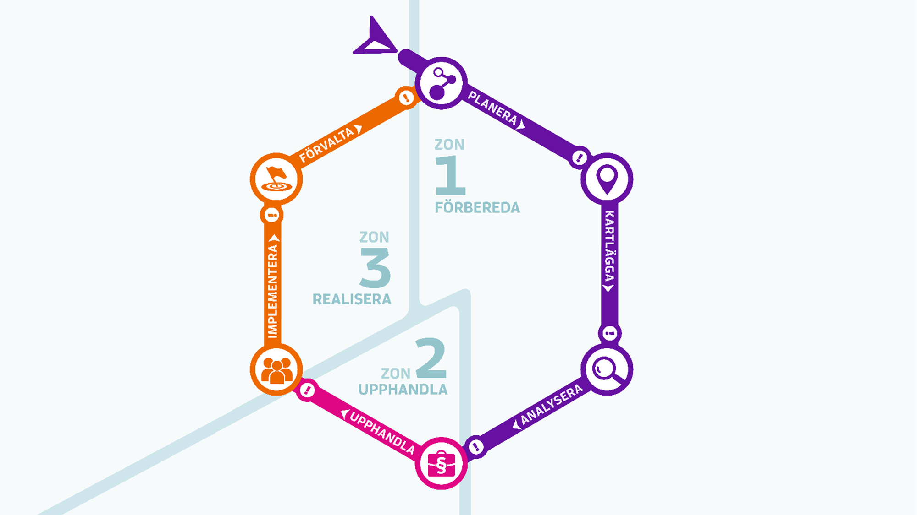
Inköpsmodellen
Notes:
GRUNDLÄGGANDE INFORMATION:
-------------------------------------------------
En modell för inköpsprocessen
Offentliga inköp består av så mycket mer än själva upphandlingen. En effektiv inköpsprocess lägger en bra grund för att skapa goda offentliga affärer. Det handlar om allt från att förbereda till att genomföra upphandlingen och sedan realisera avtalet på bästa sätt för att nå de mål som satts upp.
Det här är en modell som Upphandlingsmyndigheten tagit fram för att visualisera inköpsprocessen. Den är uppdelad i 3 zoner, förbereda, upphandla och realisera.
En modell för en enskild upphandling
Man kan se modellen som EN upphandling dvs att den unika upphandlingen går igenom alla 3 zonerna.
Zon 1 - är den största i inköpsmodellen eftersom arbetet med förberedelserna med bland annat, behovsanalys och formulering tar tid och kräver rätt kompetens.
Zon 2 - är själva upphandlingsprocessen, det vill säga, allt ifrån Annonsering, Anbudsöppning och Utvärdering och som leder till tilldelning av kontrakt.
Zon 3 - när upphandlingsprocessen är avslutad så fortsätter arbetet med att förvalta avtalet där avtalsuppföljning är en viktig del i förvaltningen.
Men även en modell för strategiskt inköpsarbete
Man kan även se att modellen fungerar för strategiskt inköpsarbete. Att arbeta strategiskt med inköpsarbetet där man kopplar ihop inköp och styrning mot organisationens mål, omvärld och leverantörsmarknad. Pilen in i processen symboliserar de förutsättningar som finns för upphandlingen, exempelvis övergripande styrdokument och riktlinjer för den upphandlande organisationen.

Slide 7
Länksamling
Utveckla ändamålsenliga inköpsorganisationer
https://www.upphandlingsmyndigheten.se/styra-och-leda-inkopsverksamhet/andamalsenliga-inkopsorganisationer/
Möjliggör innovation i upphandling
https://www.afori.se/ och https://www.linkedin.com/showcase/afori/

Slide 8
forts. Länksamling
Modell över det offentliga inköpssystemet
https://www.upphandlingsmyndigheten.se/styra-och-leda-inkopsverksamhet/modell-offentliga-inkopssystemet/
De grundläggande upphandlingsprinciperna
https://www.upphandlingsmyndigheten.se/regler-och-lagstiftning/de-grundlaggande-upphandlingsprinciperna/
En modell för inköpsprocessen
https://www.upphandlingsmyndigheten.se/inkopsprocessen/var-modell-for-inkopsprocessen/

Slide 9
Mer inspiration och vägledning hittar du här
upphandlingsmyndigheten.se
upphandlingsmyndigheten.se/frageportalen
|
|
@uhmynd
Upphandlingsmyndigheten
Upphandlingsmyndigheten

